Slide 1
Parallel quantum circuit for LSH https://youtu.be/WNU5sMFjRsI
IT융합공학부 송경주

Slide 2
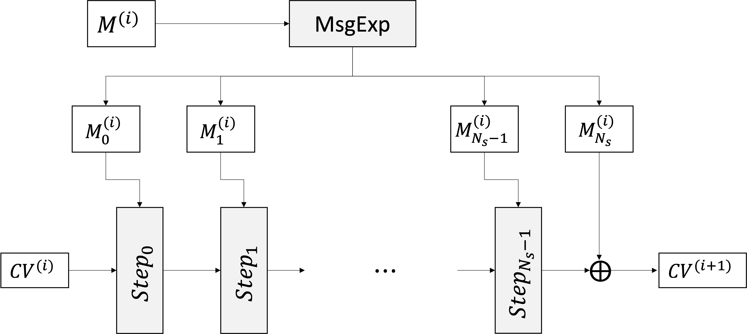
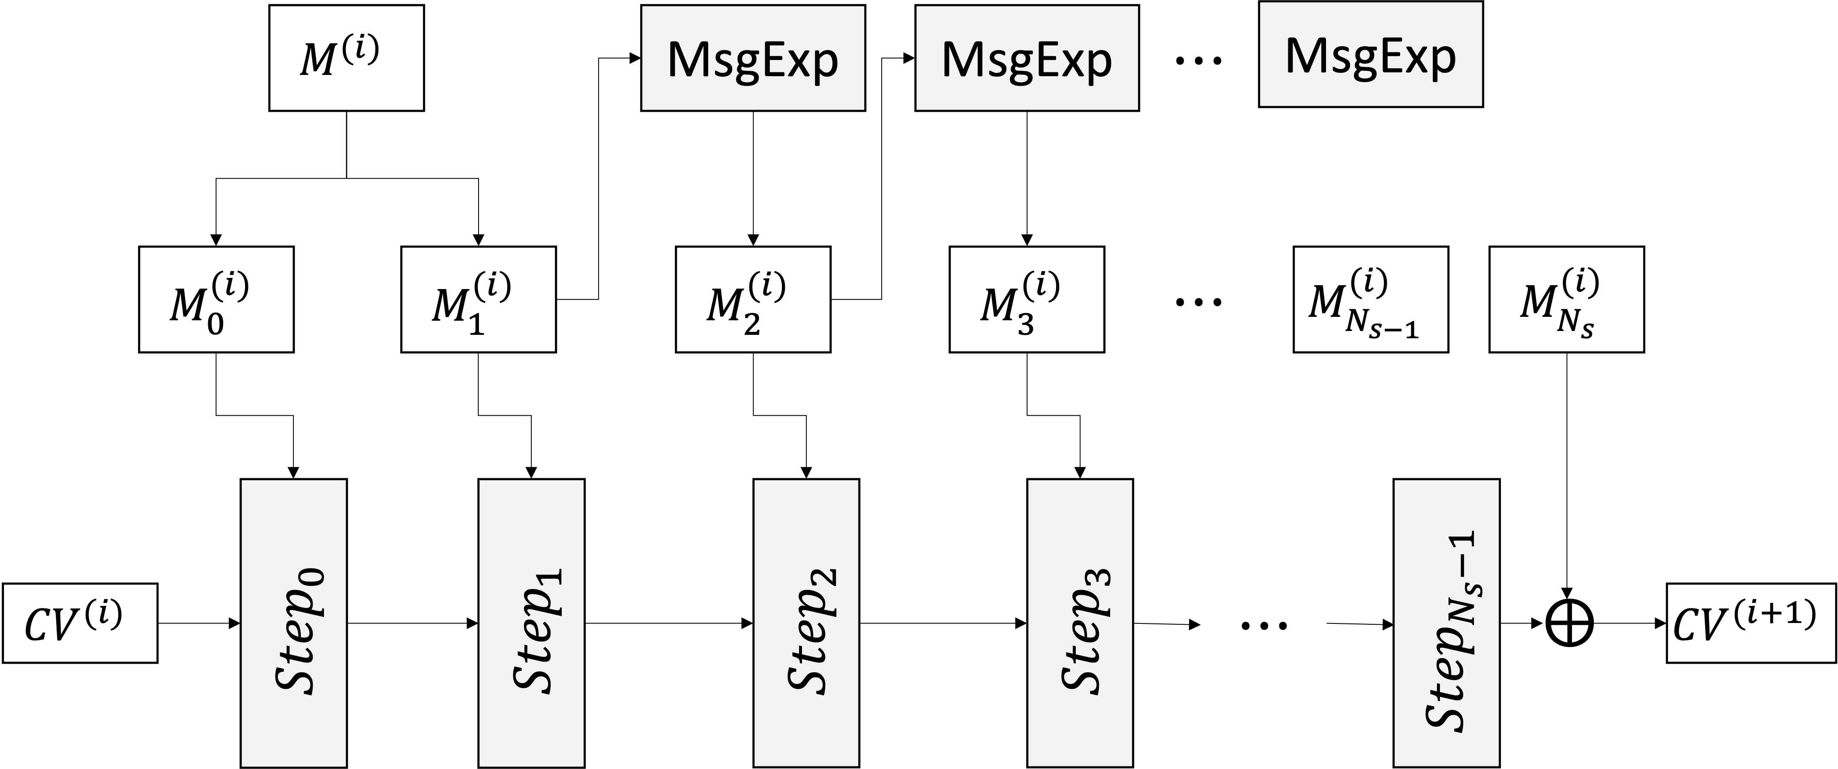
연구 동기
2014년 한국에서 설계한 한국 표준 해시함수 LSH에 대한 병렬구조의 양자회로 제안
적절한 양자 자원의 trade-off 를 통해 LSH의 양자 회로 Depth를 줄이기 위해 고안함
병렬 구조가 가능한 부분을 찾아 메시지 확장 및 Mix 함수에 대해 병렬구조의 양자회로를 구현함
이전의 연구보다 양자회로 Depth가 약 96% 감소한 결과를 얻음
<LSH 동작 구조>
<LSH 양자회로 구조>

Slide 3
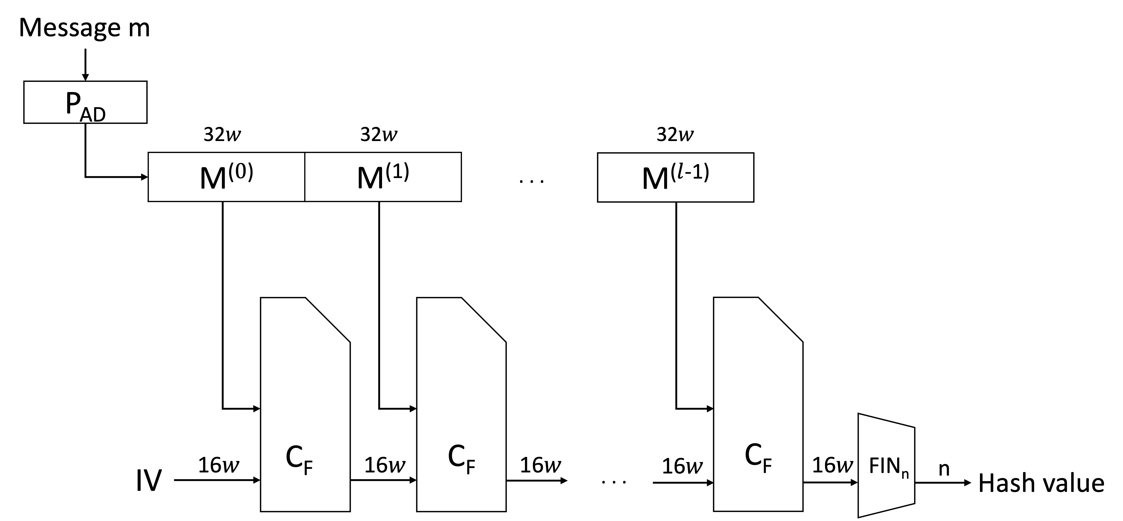
LSH hash function
LSH 해시함수
: 한국에서 설계하였으며 한국 암호화 모듈 검증 프로그램(KCMVP)에서 승인된 한국 국가표준(KSM X 3262) 해시함수
LSH 해시함수 동작 단계
초기화 (Initialization)
입력된 메시지를 word의 배수로 패딩
패딩 된 값을 word 크기의 메시지 블록으로 나눔
초기화 벡터(IV)를 사용하여 연결변수(CV) 초기화
압축 (Compression)
압축함수를 진행하며 연결변수(CV) 업데이트
마무리 (Finalization)
최종 연결변수(CV)에서 해시 값 출력

Slide 4
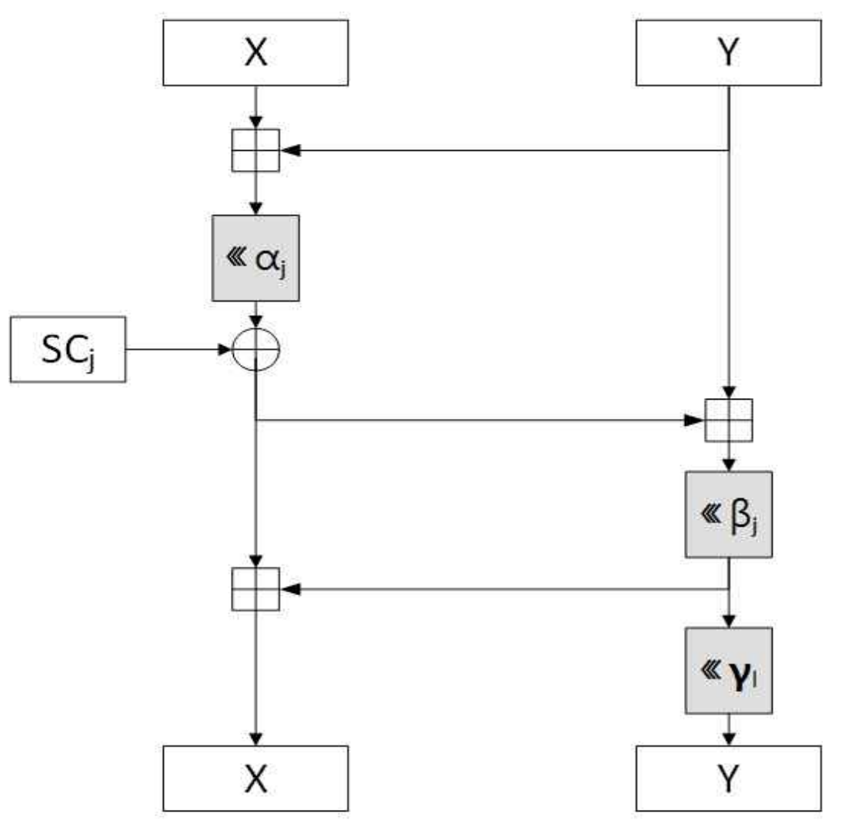
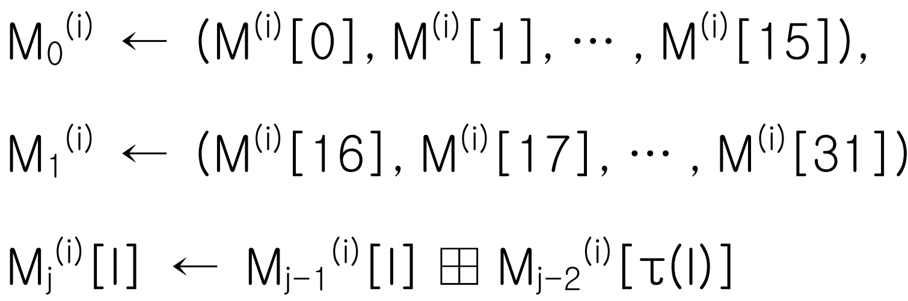
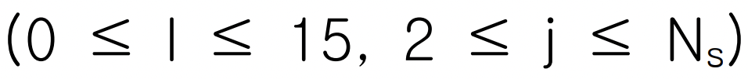
Parallel LSH quantum circuit (제안 기법)
LSH 해시함수에서 독립적으로 연산가능한 부분 → 병렬구조 설계
LSH 해시함수 동작 과정 주 메시지 확장(MsgExp), 믹스(Mix) 함수에서 각 메시지는 블록 단위로 독립적으로 연산 → 서로의 결과에 영향을 주지 않는 특징을 가짐
<MsgExp function>
<Mix function>

Slide 5
Parallel LSH quantum circuit (제안 기법)
메시지 확장(MsgExp)
기본 구조 : 전체 메시지(16개의 메시지 블록)를 확장 한 후 step function을 진행할 때, 확장된 전체 메시지를 저장하기 위한 큐비트 필요
MsgExp
Repeat round r
Step function
Hash values

Slide 6

Parallel LSH quantum circuit (제안 기법)
메시지 확장(MsgExp)
양자회로 구조: MsgExp와 Step function을 반복하여 Step function 에서 사용한 메시지 블록 큐비트를 다음 MsgExp에서 재사용함 (MsgExp와 Step function 반복)
MsgExp
Step function
Repeat round r
$$⋮$$
MsgExp
Step function
Hash values

Slide 7
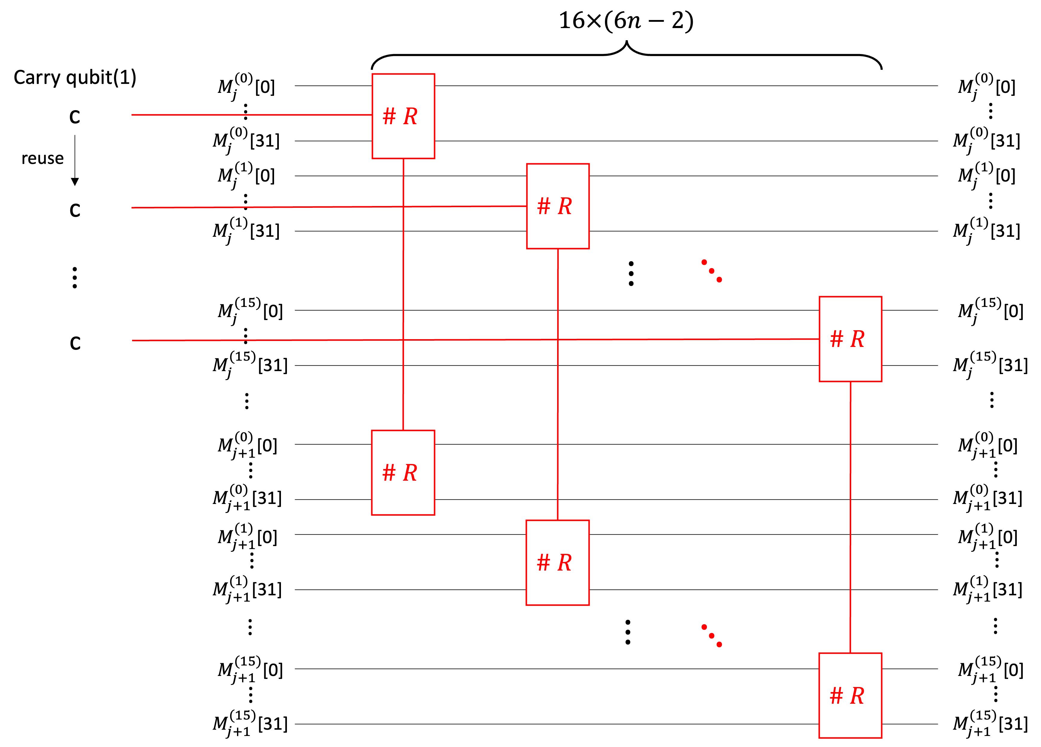
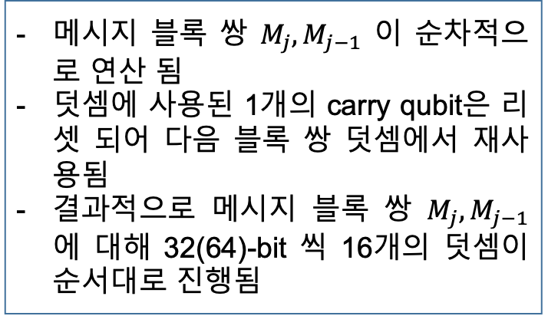
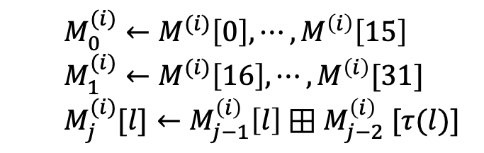
Parallel LSH quantum circuit (제안 기법)
Sequential LSH quantum circuit
Depth
$M_{0}^{(i)}←M^{(i)}\left[0\right],⋯,M^{\left(i\right)}\left[15\right]$
$M_{1}^{(i)}←M^{(i)}\left[16\right],⋯,M^{\left(i\right)}[31]$
$$M_{j}^{(i)}[l]←M_{j−1}^{\left(i\right)}\left[l\right]⊞M_{j−2}^{\left(i\right)} [τ(l)]$$
Sequential quantum circuit
메시지 블록 쌍 $M_{j}, M_{j−1}$ 이 순차적으로 연산 됨
덧셈에 사용된 1개의 carry qubit은 리셋 되어 다음 블록 쌍 덧셈에서 재사용됨
결과적으로 메시지 블록 쌍 $M_{j}, M_{j−1}$ 에 대해 32(64)-bit 씩 16개의 덧셈이 순서대로 진행됨

Slide 8
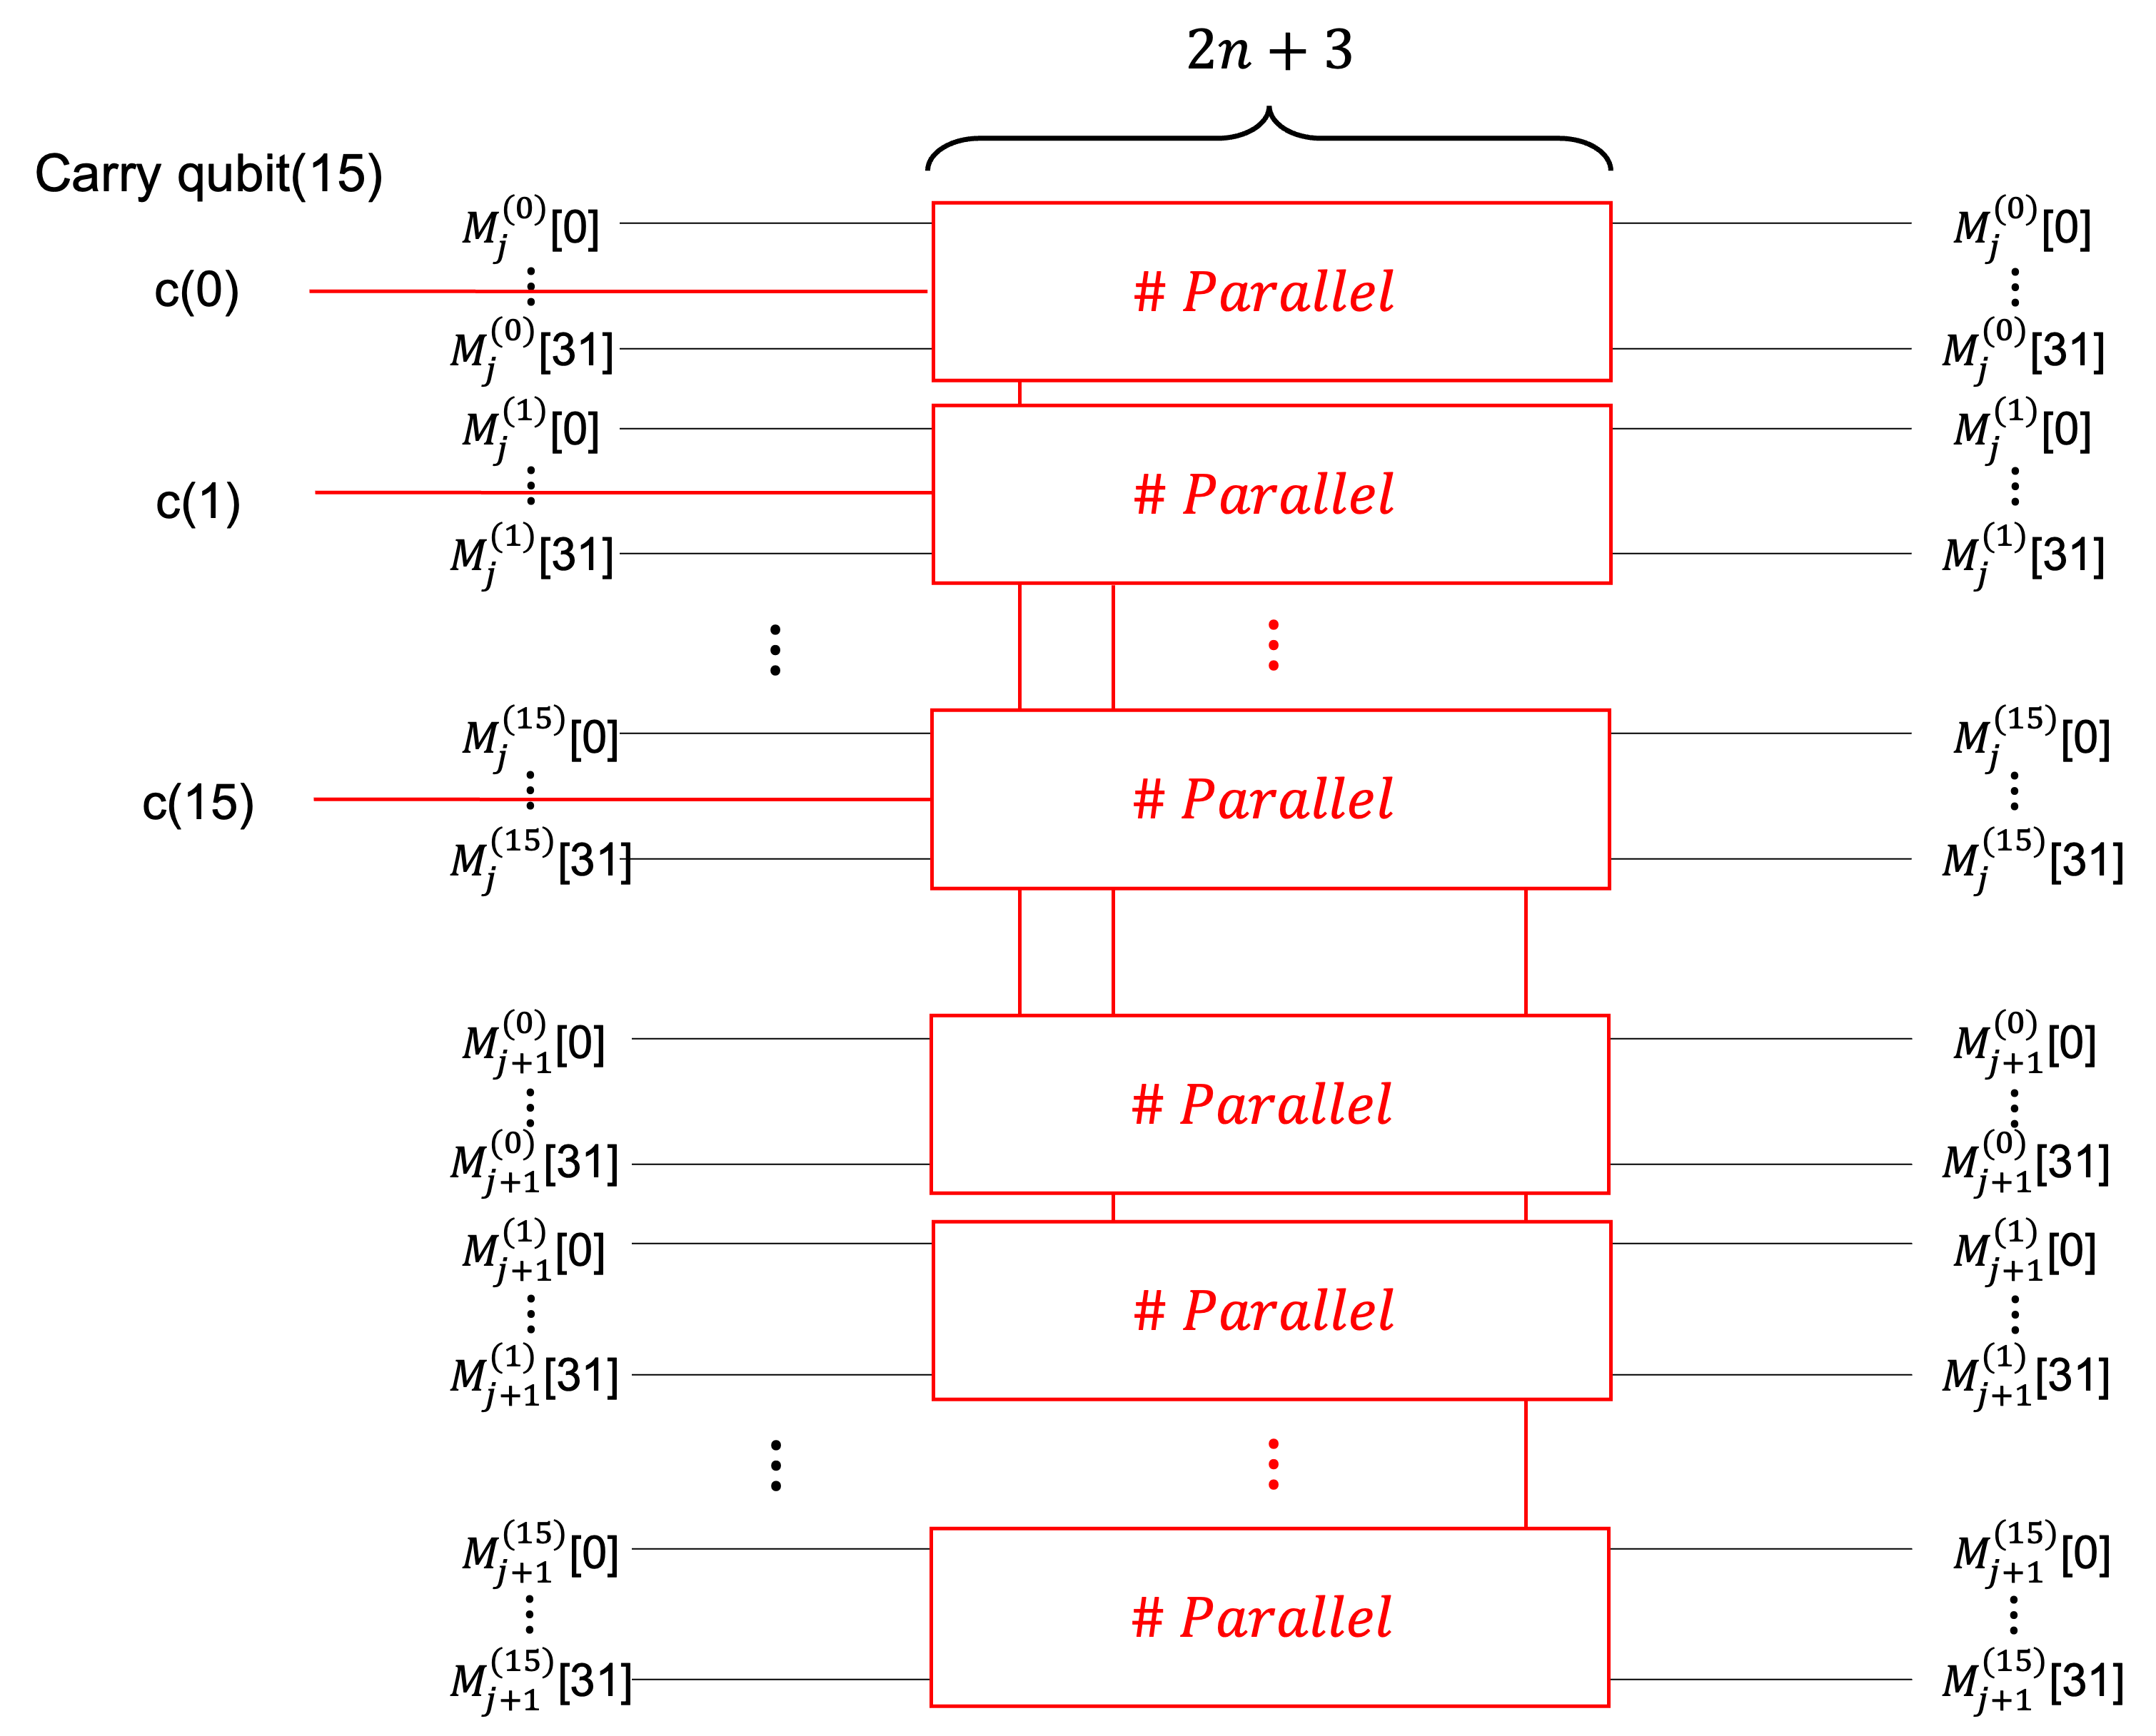
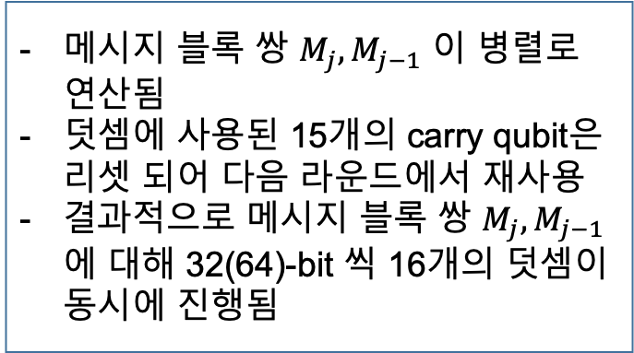
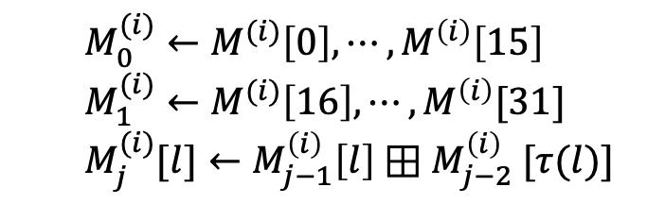
Parallel LSH quantum circuit (제안 기법)
Parallel LSH quantum circuit
Depth
$M_{0}^{(i)}←M^{(i)}\left[0\right],⋯,M^{\left(i\right)}\left[15\right]$
$M_{1}^{(i)}←M^{(i)}\left[16\right],⋯,M^{\left(i\right)}[31]$
$$M_{j}^{(i)}[l]←M_{j−1}^{\left(i\right)}\left[l\right]⊞M_{j−2}^{\left(i\right)} [τ(l)]$$
Parallel quantum circuit
메시지 블록 쌍 $M_{j}, M_{j−1}$ 이 병렬로 연산됨
덧셈에 사용된 15개의 carry qubit은 리셋 되어 다음 라운드에서 재사용
결과적으로 메시지 블록 쌍 $M_{j}, M_{j−1}$ 에 대해 32(64)-bit 씩 16개의 덧셈이 동시에 진행됨

Slide 9
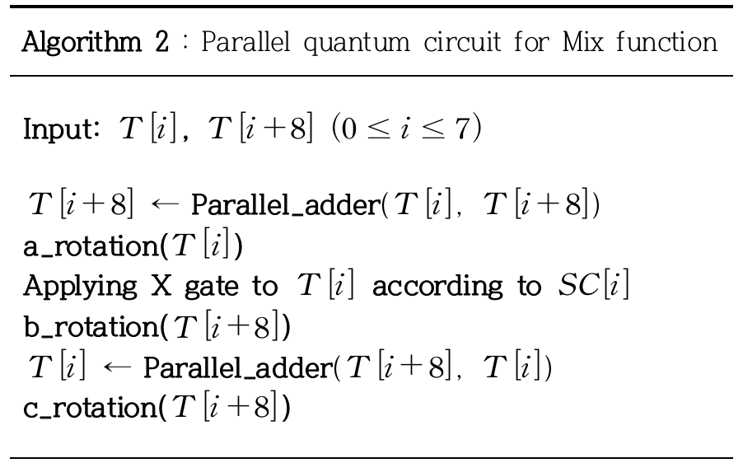



















Parallel LSH quantum circuit (제안 기법)
Mix function (in step function)
입력된 16word 배열 $T=T\left[0\right], ⋯T[15]$ 에 대해 $T\left[i\right], T\left[i+8\right] (0≤i≤7)$ 쌍으로 Mix function 진행
$$T\left[i\right], T\left[i+8\right]→ {Mix}_{j,i}\left(T\left[i\right], T\left[i+8\right]\right) (0≤i≤7)$$
Parallel mix function에서 8개의 $T\left[i\right], T\left[i+8\right]$ 쌍이 모두 병렬로 한번에 연산 됨
$$T\left[0\right]$$
Algorithm 2
$$Mix(T\left[0\right], T\left[8\right])$$
$$T[8]$$
$$Mix(T\left[0\right], T\left[8\right])$$
$$T\left[1\right]$$
Algorithm 2
$$Mix(T\left[1\right], T\left[9\right])$$
$$T[9]$$
$$Mix(T\left[1\right], T\left[9\right])$$
$$T\left[2\right]$$
Algorithm 2
$$Mix(T\left[2\right], T\left[10\right])$$
$$T[10]$$
$$Mix(T\left[2\right], T\left[10\right])$$
$$⋮$$
$$⋮$$
$$T\left[7\right]$$
Algorithm 2
$$Mix(T\left[7\right], T\left[15\right])$$
$$T[15]$$
$$Mix(T\left[7\right], T\left[15\right])$$

Slide 10
Evaluation (평가)
개발 환경 : IBM 에서 제공하는 양자 프로그래밍 툴 ProjectQ
양자 자원 추정: ProjectQ 에서 제공하는 ResourceSimulation 사용
양자 자원 trade-off 결과
이전 연구 <Table 1>과 제안하는 병렬 양자회로 <Table 2>의 양자자원을 비교
제안 회로의 CNOT, X gates 수가 증가하였지만 더 비싼 자원인 Toffoli gates 수 감소
 | Quantum gates |  |  |  | Depth
 | Qubit | Toffoli | CNOT | X
LSH 256-224 | 1,537 | 63,488 | 145,152 | 1,536 | 210,051
LSH 256-256 | 1,537 | 63,488 | 145,152 | 3,492 | 210,049
LSH 512-224 | 3,073 | 139,104 | 312,832 | 7,663 | 421,851
LSH 512-256 | 3,073 | 139,104 | 312,832 | 7,696 | 421,851
LSH 512-384 | 3,073 | 139,104 | 312,832 | 7,668 | 421,850
LSH 512-512 | 3,073 | 139,104 | 312,832 | 7,680 | 421,852
 | Quantum gates |  |  |  | Depth
 | Qubit | Toffoli | CNOT | X
LSH 256-224 | 1,552 | 62,464 | 170,752 | 59,392 | 6,879
LSH 256-256 | 1,552 | 62,464 | 170,752 | 59,392 | 6,879
LSH 512-224 | 3,088 | 138,000 | 375,760 | 134,688 | 14,517
LSH 512-256 | 3,088 | 138,000 | 375,760 | 134,688 | 14,517
LSH 512-384 | 3,088 | 138,000 | 375,760 | 134,688 | 14,517
LSH 512-512 | 3,088 | 138,000 | 375,760 | 134,688 | 14,517
<Table 1. Sequential LSH quantum circuit>
<Table 2. Parallel LSH quantum circuit>

Slide 11
Evaluation (평가)
개발 환경 : IBM 에서 제공하는 양자 프로그래밍 툴 ProjectQ
양자 자원 추정: ProjectQ 에서 제공하는 ResourceSimulation 사용
양자 자원 trade-off 결과
적절한 quantum gates의 trade-off 결과 Depth가 크게 줄어듦
제안하는 Parallel LSH는 이전 연구의 Sequential LSH보다 Depth가 약 96% 감소함
 | Quantum gates |  |  |  | Depth
 | Qubit | Toffoli | CNOT | X
LSH 256-224 | 1,537 | 63,488 | 145,152 | 1,536 | 210,051
LSH 256-256 | 1,537 | 63,488 | 145,152 | 3,492 | 210,049
LSH 512-224 | 3,073 | 139,104 | 312,832 | 7,663 | 421,851
LSH 512-256 | 3,073 | 139,104 | 312,832 | 7,696 | 421,851
LSH 512-384 | 3,073 | 139,104 | 312,832 | 7,668 | 421,850
LSH 512-512 | 3,073 | 139,104 | 312,832 | 7,680 | 421,852
 | Quantum gates |  |  |  | Depth
 | Qubit | Toffoli | CNOT | X
LSH 256-224 | 1,552 | 62,464 | 170,752 | 59,392 | 6,879
LSH 256-256 | 1,552 | 62,464 | 170,752 | 59,392 | 6,879
LSH 512-224 | 3,088 | 138,000 | 375,760 | 134,688 | 14,517
LSH 512-256 | 3,088 | 138,000 | 375,760 | 134,688 | 14,517
LSH 512-384 | 3,088 | 138,000 | 375,760 | 134,688 | 14,517
LSH 512-512 | 3,088 | 138,000 | 375,760 | 134,688 | 14,517
<Table 1. Sequential LSH quantum circuit>
<Table 2. Parallel LSH quantum circuit>

